Slide 1
출제 이유
DP 기본기 다지기
점화식 세우는 연습

Slide 2
참고 알고리즘
메모이제이션
피보나치 수열

Slide 3
점화식 찾는법
물론 이 문제는 너무 쉬워서 그냥 4까지만 그려봐도 바로 규칙이
보이지만, 더 어려운 문제도 풀어야 하니까 제가 사용한 방법 하나만
소개할게요. 사실 다들 이렇게 했을듯.. 몰랐던 사람만 참고하세요

Slide 4
N
DP[N]
2
2*N짜리 직사각형을 채우는 방법의 수를 DP[N]이라고 하면
그 직사각형의 끝을 채울 수 있는 경우의 수는
이렇게 두 가지 밖에 나올 수 없는데

Slide 5
N-1
N-2
2
DP[N-1]
2
DP[N-2]
이 경우에서 또 나머지 2*(N-1)짜리 직사각형을
채우는 방법의 수는 DP[N-1]이고
여기서 2*(N-2)짜리 직사각형을 채우는
방법의 수는 DP[N-2]이기 때문에
So, DP[N] = DP[N-1] + DP[N-2]라는 점화식을 쉽게 구해낼 수 있습니다.

Slide 6
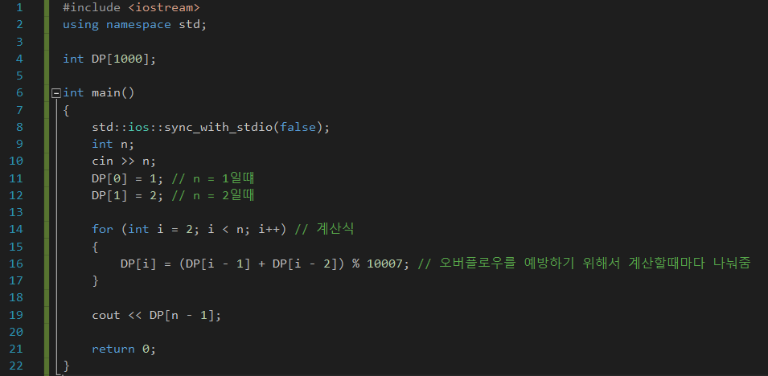
C O D E

Slide 7
시간 복잡도
O(N)

Slide 8
추천 문제
11727 (2xn 타일링 2)
2133 (타일 채우기)
2718 (타일 채우기)

